Slide 1
ĐỒ ÁN MÔN HỌC MÁY
Phân cụm 63 tỉnh
với STING trên dữ liệu PAPI 2011–2024
Topic 6 · Grid-based (clustering) · Domain: Sociology / History
Nguyễn Tiến Sơn (24110054) · Trần Thị Ngọc Quyên (24110051)
15' trình bày + 5' Q&A
Notes:
Mở đầu: giới thiệu đề tài 20s; nêu thesis: dữ liệu PAPI khá đồng nhất — nhóm xin trình bày trung thực cả kết quả thuận lẫn robustness mở rộng chiều (PCA không nhận diện; nhánh 8 chiều đọc theo ablation OFAT — mc=2 đạt ngưỡng k/noise nhưng silhouette âm).

Slide 2
VẤN ĐỀ
Vì sao grid-based? Vì sao STING?
▸ Bài toán. Nhóm cụm 63 tỉnh × 14 năm (882 dòng, ≥41 cột — vượt chuẩn ≥500×10).
▸ Grid-based. Chia không gian thành lưới; mỗi ô lưu thống kê; không giả định hình dạng cụm; O(n).
▸ STING. Lưới phân cấp theo factor; mỗi ô: count/mean/std/min/max; ô “dày” ghép cụm; điểm lẻ = nhiễu.
▸ Khác biệt. DBSCAN gom theo mật độ điểm-kề; k-means ép mọi điểm về centroid; STING tách nhiễu trung thực.
SO SÁNH NHANH
STING
lưới + thống kê ô
O(n)
k-means
centroid, ép k
O(n·k·i)
DBSCAN
mật độ kề điểm
O(n log n)
Topic 6 · STING × PAPI 2011–2024 · Nhóm 15
02 / 16
Notes:
So sánh ngắn; nhấn mạnh lưới phân cấp + nhiễu tách riêng là lợi thế phương pháp.

Slide 3
CƠ CHẾ
STING trong 3 bước
BƯỚC 1 — LƯỚI PHÂN CẤP
BƯỚC 2 — THỐNG KÊ Ô
BƯỚC 3 — GOM CỤM
Mức 0: 1 ô bao trùm;
mỗi mức chia mỗi chiều
thành factor ô mới.
count, mean, std, min, max
theo từng chiều —
quét dữ liệu 1 lượt/mức.
Ô “dày” (count ≥ min_count)
liền kề → cụm;
điểm ở ô thưa → nhiễu (−1).
Chi phí xây lưới O(n) · truy vấn vùng dùng thống kê ô · không cần gán cụm trước
Nhược điểm: lưới song song trục, nhạy độ phân giải & min_count — nhóm đo độ nhạy, báo cáo trung thực.
Topic 6 · STING × PAPI 2011–2024 · Nhóm 15
03 / 16
Notes:
Vẽ 1 lần, chỉ tay 3 ô. Nhấn mạnh O(n) và tách nhiễu.

Slide 4
DỮ LIỆU
PAPI: 14 năm × 63 tỉnh, sạch và đã audit
▸ Nguồn. PAPI 2011–2024 (papi.org.vn) — 14 workbook, 2 định dạng (tỉnh-hàng / ma trận chuyển vị).
▸ Panel. 882 × 41: d1–d6 (mọi năm) + d7/d8 (2018+) + 29 sub-dim; 39 cột số.
▸ 0.0 → NaN. “Không có dữ liệu” theo quy ước gói replication Mendeley (đối chiếu khớp 100%).
▸ PROVENANCE. URL + hash SHA-256 mọi nguồn trong repo — tái lập được.
▸ Nguồn ngoài (kiểm chứng). PCI VCCI–USAID · GSO (dân số, GRDP) · OD Mekong y tế 2020 · WDI — chỉ dùng kiểm chứng ngoại lai, không đưa vào feature.
⚠ GÃY THANG ĐO (phát hiện khi làm sạch)
23/37 cột chỉ tiêu có bước nhảy trung bình năm > 0.25 điểm (vd sd_5_4 đổi thang 2021; sd_2_1 đổi 2018).
→ Pipeline xuyên năm chỉ dùng chỉ tiêu qua audit; báo cáo ghi rõ.
VÍ DỤ CHỈ TIÊU SẠCH (dùng để phân cụm)
sd_4_2 · Kiểm soát tham nhũng dịch vụ công
sd_6_1 · Y tế công lập — ổn định 2011–2024
Topic 6 · STING × PAPI 2011–2024 · Nhóm 15
04 / 16
Notes:
Nhấn mạnh: khác biệt dữ liệu thật so với dữ liệu làm sẵn — audit bắt buộc.

Slide 5
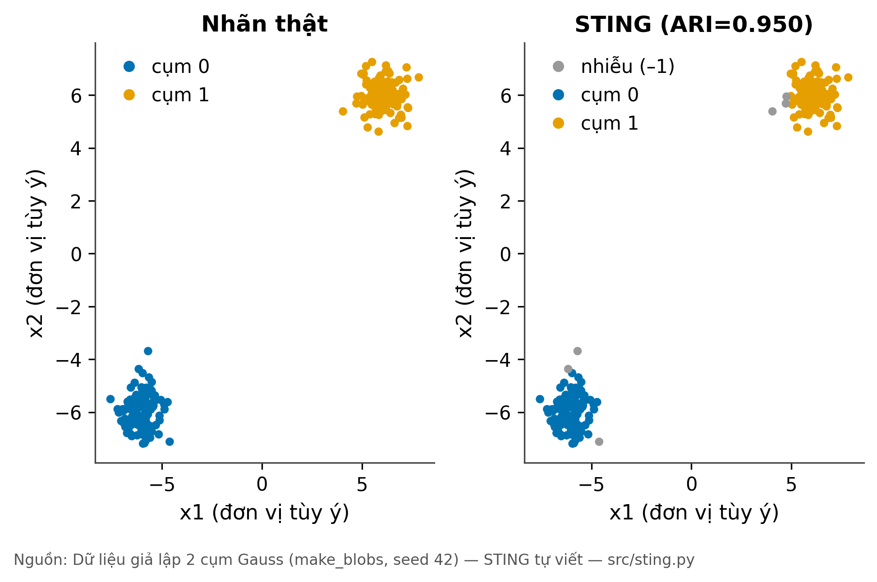
DEMO 1
STING thực thi đúng trên dữ liệu giả lập
▸ Dữ liệu. 2 blob Gauss, 240 điểm, seed 42.
▸ Kết quả. ARI = 0.950 · nhiễu 2.5% · đúng 2 cụm.
▸ Lưới. Factor=4, 3 mức; ô dày → gom cụm.
▸ Kiểm thử. src/sting.py: 28 unit test (pytest) xanh — chính xác thống kê ô từng ô.
Topic 6 · STING × PAPI 2011–2024 · Nhóm 15
05 / 16
Notes:
Show hình bên trái; nói ARI và tests.

Slide 6
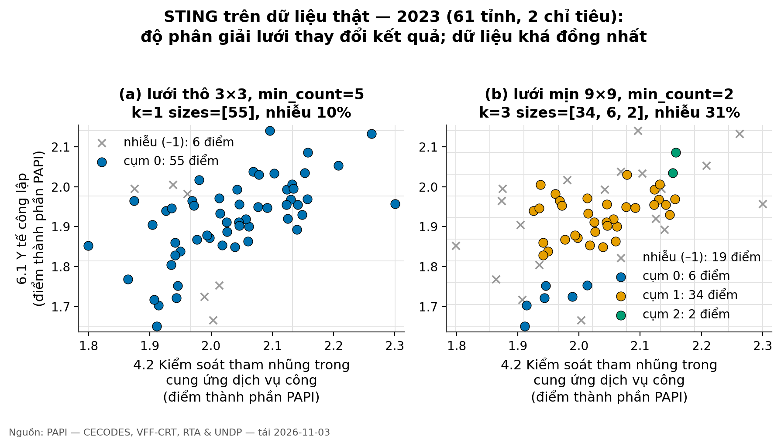
DEMO 2
Kết quả thật: dữ liệu rất đồng nhất
▸ 61 điểm/năm — không thể đòi cấu trúc tách biệt rõ.
▸ (a) Lưới thô 3×3: k=1 · 55/61 trong vùng dày · nhiễu 10%.
▸ (b) Lưới mịn 9×9: k=3 · nhiễu 31% — độ phân giải đổi quyết định!
▸ → Kết luận: cấu trúc PAPI cấp tỉnh/năm khá đồng nhất — báo cáo trung thực, không ép cụm.
Topic 6 · STING × PAPI 2011–2024 · Nhóm 15
06 / 16
Notes:
Đây là phát hiện quan trọng nhất về dữ liệu — trình bày như một kết quả nghiên cứu, không phải thất bại.

Slide 7
DỰ ĐOÁN
Hai mô hình local, cùng nạp từ file
TRAIN 2011–2023
models/
sting_predict_model.pkl
sup_ridge.joblib
PREDICT 2024
▸ STING.predict (không giám sát). Gán tỉnh vào ô lưới đã học; điểm ngoài vùng học → −1. 2024 là năm out-of-sample duy nhất khi chọn cấu hình.
▸ Chọn cấu hình train-only. Quét ứng viên ≤2020; kiểm trên tương lai giả 2021–2022; 2024 không tham gia chọn (tránh selection-on-test) — `predict_sweep.py`.
▸ Model giám sát (Ridge/RF). Dự báo “6.1 Y tế công lập” năm sau từ 8 chỉ tiêu sạch năm nay; Ridge được chọn, MAE thấp hơn carry-forward 6.3%; RF 9.8% nhưng CV R² thấp hơn nên không chọn (holdout 2023→2024).
Topic 6 · STING × PAPI 2011–2024 · Nhóm 15
07 / 16
Notes:
Vẽ tay sơ đồ 3 khối; nhấn: không có dịch vụ ngoài — mọi model lưu local.

Slide 8
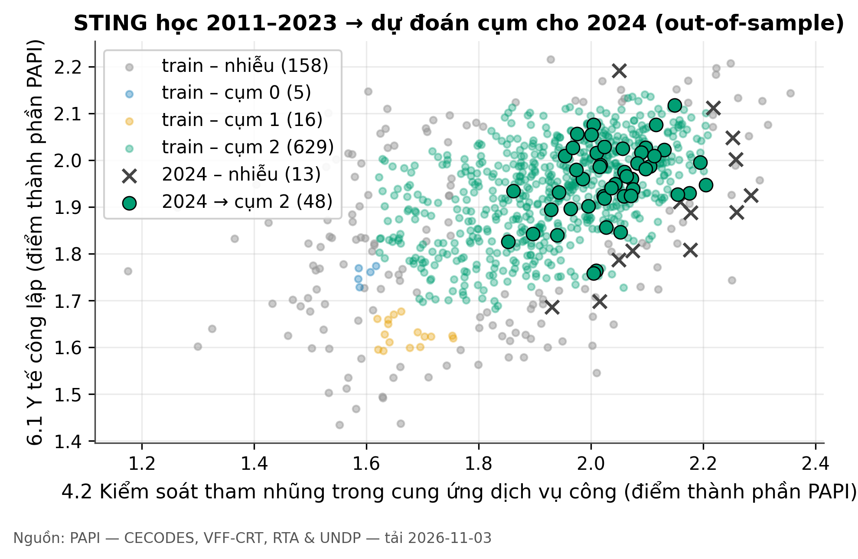
KẾT QUẢ DỰ ĐOÁN 2024
48 tỉnh vào cụm lớn · 13 tỉnh ngoại vi
▸ Phủ 79% (48/61 có đủ chỉ tiêu).
▸ 13 tỉnh rơi vào ô thưa → nhiễu (không ép vào cụm).
▸ Độ nhạy coverage 82% (mc=3) → 79% (mc=5) → 70% (mc=8) — ngưỡng-phụ thuộc, báo cáo bảng.
▸ Chuyển cụm 0 “chuyển thật” (phát biểu rỗng — cả 2023 lẫn 2024 không có điểm cụm 0/1), 7 sang nhiễu, 5 từ nhiễu ra.
Topic 6 · STING × PAPI 2011–2024 · Nhóm 15
08 / 16
Notes:
Đọc 4 con số chính; kết thúc: 2024 là năm test thật sự. Caveat: “0 chuyển thật” là phát biểu rỗng (vacuous) — cả 2023 lẫn 2024 không có điểm nào thuộc cụm 0/1, nên 0/59 không chứng minh độ ổn định nhãn (báo cáo §5.5).

Slide 9
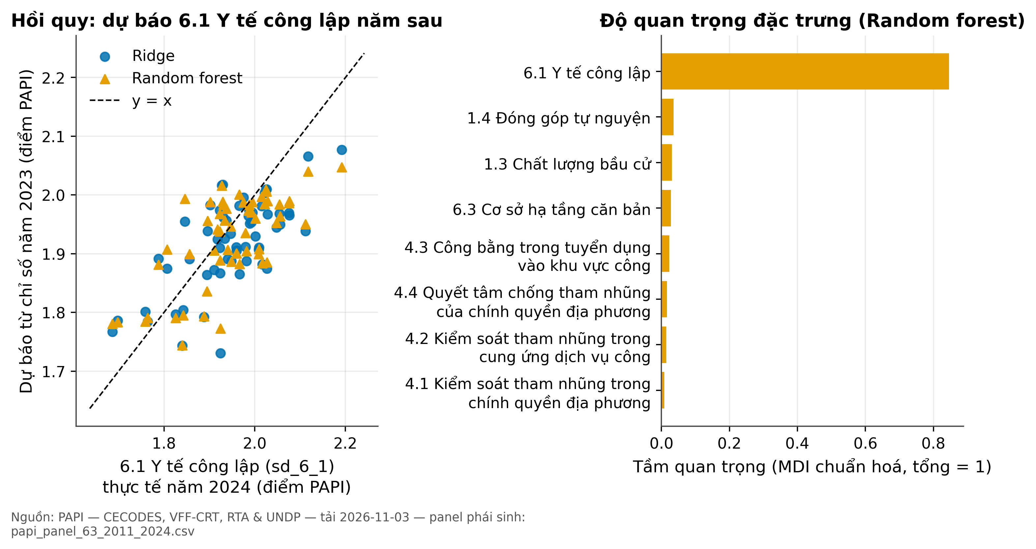
MODEL GIÁM SÁT
Ridge dự báo 6.1 Y tế công lập năm sau
▸ Đặc trưng. 8 chỉ tiêu sạch năm t (sd 2011–2024 ổn định).
▸ CV train-only. Expanding origin 2017–2022; chọn Ridge (CV R² 0.265; RF 0.197); hai baseline cũng có CV thật trên cùng fold — carry 0.145 vs ridge 0.265.
▸ Holdout 2023→2024. MAE 0.0640 (Ridge, −6.3%) / 0.0616 (RF, −9.8%, không chọn) vs carry-forward 0.0683.
▸ Phân loại pseudo-label STING. LR/RF vượt majority trên một holdout (acc 0.644/0.678 vs 0.186; F1 0.541/0.600 vs 0.157); một năm không kết luận tổng quát.
Topic 6 · STING × PAPI 2011–2024 · Nhóm 15
09 / 16
Notes:
Nhấn: cải thiện khiêm tốn, honest; 1 holdout duy nhất — cần thêm năm để chắc chắn. Nếu hỏi 'baseline có chạy CV không?': có — cùng 6 fold, carry 0.145 vs ridge 0.265 (trung bình train âm), Ridge vẫn được chọn; caveat: một holdout không chứng minh tổng quát.

Slide 10
SO SÁNH
STING vs k-means vs DBSCAN (pooled 2011–2023)
Method | k | Noise | Silh. | ARI vs STING
STING (frozen) | 3 | 20% | 0.361* | —
k-means k=2 | 2 | 0% | 0.445 | 0.166
k-means k=3 | 3 | 0% | 0.336 | 0.139
DBSCAN eps=0.2 | 5 | 14% | 0.218* | 0.647
DBSCAN eps=0.4+ | 1 | ≤3% | n/a | ≤0.135
* Metric hình học tính trên điểm thuộc cụm (loại −1). k-means ép mọi điểm vào cụm.
STING ≈ DBSCAN khi eps nhỏ (ARI 0.65); k-means tách khác nhau — dữ liệu gần như một khối.
Topic 6 · STING × PAPI 2011–2024 · Nhóm 15
10 / 16
Notes:
Chỉ vào hàng STING; giải thích vì sao noise được tách.

Slide 11
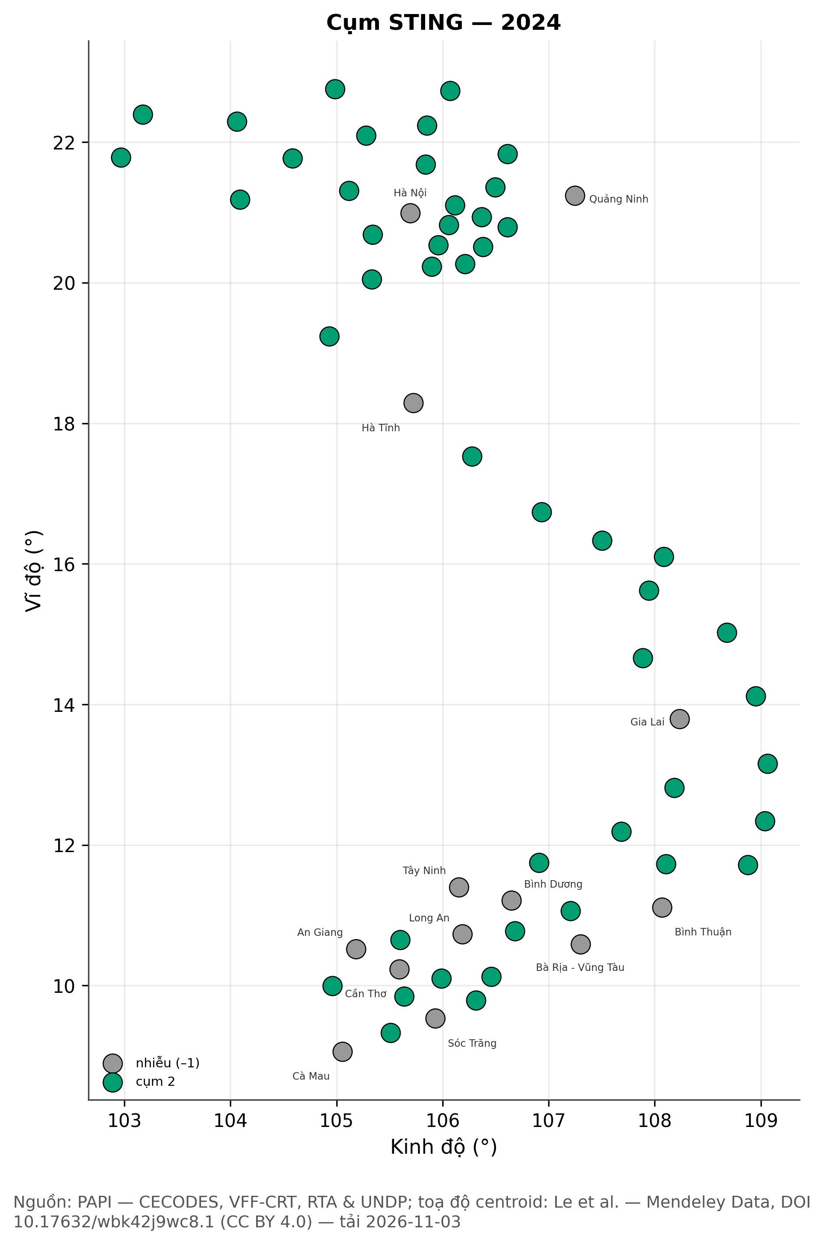
BẢN ĐỒ
63 tỉnh trên bản đồ — ngoại vi rải rác
▸ Join qua code. GeoJSON `code` hằng 'AD01' → nối qua centroids theo `province_code` (đúng 63/63).
▸ 2024. 48 tỉnh cụm lớn (xanh), 13 tỉnh nhiễu (xám, chú thích tên).
▸ 2020 vs 2024. Hai mốc — cùng lưới toàn cục nên nhãn so sánh được giữa các năm.
▸ Ý nghĩa. Nhóm ngoại vi rải đều các miền — không phải một vùng địa lý riêng.
Topic 6 · STING × PAPI 2011–2024 · Nhóm 15
11 / 16
Notes:
Chỉ tay 2–3 tỉnh ngoại vi (Lào Cai, Điện Biên).

Slide 12
TRUNG THỰC
Hạn chế — nói rõ trước khi được hỏi
▸ Đồng nhất. Dữ liệu PAPI cấp tỉnh/năm gần như một khối — cấu trúc tách biệt chỉ ở ngoại vi nhỏ.
▸ Gãy thang đo. 23/37 cột đổi thang giữa các năm; phân tích xuyên năm chỉ dùng chỉ tiêu qua audit.
▸ Robustness OFAT. PCA d1–d6 (63.2% phương sai) → không nhận diện; 8 chiều 2018–2024 so với gốc (k=3, nhiễu 60.5%): f=3 → k=1/91.9%, lv=2 → k=0/100% → không nhận diện; mc=2 → k=2/10.9% đạt ngưỡng k/noise NHƯNG silhouette âm — tách yếu.
▸ Metrics không bản địa. Silhouette/DB/CH với lưới song song trục chỉ để so sánh thô; noise tách riêng.
▸ Một holdout. 2024 là năm test duy nhất; Ridge (được chọn) thấp hơn carry-forward 6.3% MAE — cần thêm năm để khẳng định.
Topic 6 · STING × PAPI 2011–2024 · Nhóm 15
12 / 16
Notes:
Đây là slide ghi điểm: tự nêu hạn chế trước, Q&A sẽ dễ trả lời.

Slide 13
LỘ TRÌNH
Cuối kỳ: từ demo đến báo cáo
P5 · Cuối tháng 12
Baselines đầy đủ · robustness PCA · bản đồ & evolution · bảng metrics
P6 · Đầu tháng 1
Báo cáo .docx (7 chương, tiếng Việt) · notebook cuối chạy sạch · Q&A ≥12 câu · mock defense
P7 · Giữa tháng 1
Buffer + nộp bài · tag v1.0-final · checklist nộp
Topic 6 · STING × PAPI 2011–2024 · Nhóm 15
13 / 16
Notes:
Nói ngắn: cuối kỳ làm gì, khi nào, deliverable gì.

Slide 14
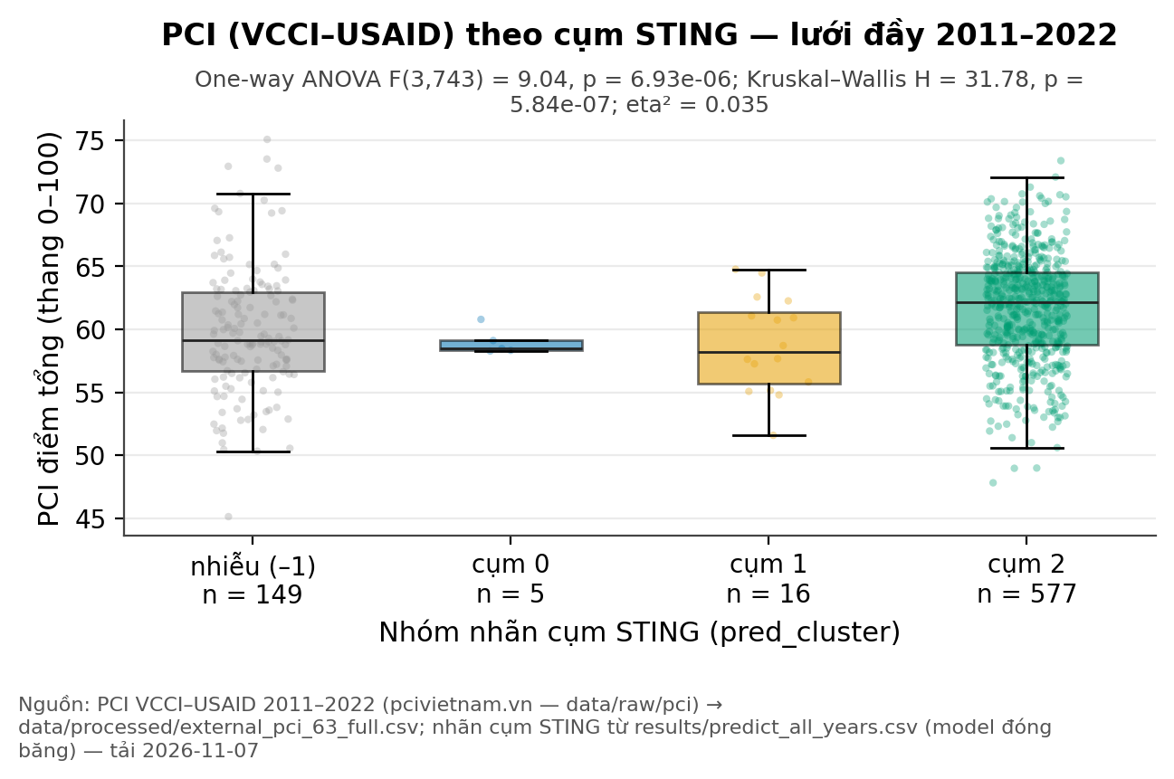
KIỂM CHỨNG NGOẠI LAI
Cụm STING khớp PCI — thước đo độc lập
▸ PCI. Khảo sát DOANH NGHIỆP (VCCI–USAID) — tách khỏi PAPI (hộ dân); chưa từng dùng khi học.
▸ 756 ô 2011–2022. Join 747 điểm có nhãn — {nhiễu: 149, cụm 0: 5, cụm 1: 16, cụm 2: 577}.
▸ Ý nghĩa thống kê. ANOVA F(3,743) = 9.04, p = 6.9e-06 · Kruskal–Wallis H = 31.78, p = 5.8e-07.
▸ Đọc thận trọng. Tương phản đáng tin: nhiễu vs cụm 2 (hai cụm nhỏ n=5/16); không chứng minh nhân quả.
▸ Nguồn khác. Y tế/1.000 dân 2020 · GRDP 2018–2024 · WDI — results/external_validation.md.
Topic 6 · STING × PAPI 2011–2024 · Nhóm 15
14 / 16
Notes:
External validation đúng nghĩa: cấu trúc học không giám sát khớp một thước đo độc lập chưa từng dùng khi học. Nhấn: PCI là khảo sát doanh nghiệp, PAPI là khảo sát hộ dân — hai đường ống dữ liệu khác nhau. Cụm 0/1 quá nhỏ để tự kết luận; đọc cặp nhiễu vs cụm 2; không chứng minh nhân quả. Chi tiết: results/external_validation.md; provenance: data/processed/external_provenance.md.

Slide 15
NGUỒN
Tài liệu tham khảo & dữ liệu mở
▸ PAPI 2011–2024. CECODES/VFF-CRT/RTA/UNDP — papi.org.vn.
▸ Gói replication. Le et al., Mendeley Data — DOI 10.17632/wbk42j9wc8.1 · CC BY 4.0 (4 file dùng trực tiếp đã commit).
▸ STING gốc. Wang, Yang & Muntz (1997), “STING: A Statistical Information Grid Approach to Spatial Data Mining”, VLDB.
▸ GeoJSON ranh giới. Open Development Vietnam (OD Mekong) — CC-BY-SA 4.0.
▸ Nguồn ngoài kiểm chứng. PCI VCCI–USAID (công khai) · GSO PX-Web (“Bản quyền: Không”) · OD Mekong Health 2020 (ODbL) · WDI (CC BY 4.0) — data/processed/external_provenance.md.
▸ Code & dữ liệu. Repo gồm: src/sting.py (28 unit test) · scripts/ · tests/ · models/ · results/ · PROVENANCE.md từng nguồn.
Topic 6 · STING × PAPI 2011–2024 · Nhóm 15
15 / 16
Notes:
Nếu GV hỏi về nguồn: chỉ PROVENANCE.md trong repo (data/raw/*/PROVENANCE.md + data/processed/external_provenance.md).

Slide 16
Q & A
5 phút phản biện — nhóm sẵn sàng cho mọi câu hỏi.
▸ Câu hỏi đầu tiên. “Vì sao grid-based?”
▸ Nghi thức phản biện. Nếu không chắc — nhóm nói thẳng “chưa chắc, sẽ kiểm và trả lời”.
Notes:
Kết thúc: cảm ơn + mời GV hỏi. Không đọc slide.

